Slide 1
Конкурс
«Лучший сельский школьный музей памяти Великой Отечественной войны»

Slide 2
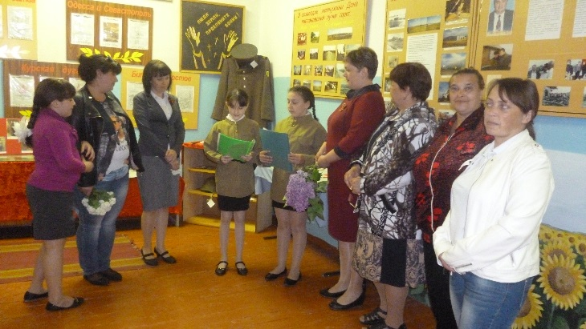
Школьный музей «Исток»
Есть в нашей школе одно местечко,
В котором замирает любое сердечко.
На стенах, словно о чём-то напоминая,
Висят фотографии, документы,
Висят нараспашку, ничего не скрывая.
И места нет, которое о прошлом школы
Напоминало бы сильней.
Это место – наш замечательный музей.
Здесь фотографии молча висят,
Но так о многом говорят.
На фотографиях люди другие,
Одеты не так, как мы сейчас,
Но глаза их такие родные,
И кажется, они здесь, среди нас.
Здесь можно увидеть поделки и рисунки ребят.

Slide 3
Наименование музея: школьный краеведческий музей «Исток»
МБОУ Кирсановская СОШ им. А. Н. Маслова.
Профиль: Историческое краеведение.
Адрес: Ростовская область, Семикаракорский район, хутор Кирсановка, улица Школьная, дом 3.
E-mail: kirsanovka1@rambler.ru
Телефон: 8(86356)2-90-10
Номинация: Лучший сельский школьный музей памяти Великой Отечественной войны
Основатель школьного музея: Бурлакова Надежда Петровна.
Руководитель музея: Денисюк Ольга Андреевна, учитель математики.
E-mail: kirsanovka1@rambler.ru
Телефон: 8(86356)2-90-10
Директор школы: Дробилко Ольга Петровна.

Slide 4
«Утверждаю»
Директор МБОУ Кирсановская СОШ им. А.Н.Маслова
________________________ /Дробилко О.П/
Положение о музее образовательного учреждения
(о школьном музее)
1.Общие положения
Школьный музей является структурным подразделением школы и действует на основании Закона Российской Федерации «Об образовании», а в части учета и хранения фондов – Федерального закона «О Музейном фонде и музеях Российской Федерации».
Школьный музей является систематизированным, тематическим собранием подлинных памятников истории, культуры и природы, комплектуемых, сохраняемых и экспонируемых в соответствии с действующими правилами.
В основе поисковой и собирательской деятельности музея лежит краеведческий принцип.
Школьные музеи создаются в различных типах образовательных учреждений под руководством педагогов и при участии общественности.
Подлинные памятники истории, культуры и природы, хранящиеся в фондах школьных музеев, входят в состав музейного фонда и Государственного архивного фонда России и подлежат государственному учету и сохранности в установленном порядке.
2.Основные понятия
Профиль музея – специализация музейного собрания и деятельности музея, обусловленная его связью с конкретной профильной дисциплиной, областью науки или искусства.
Музейный предмет – памятник материальной или духовной культуры, объект природы, поступивший в музей и зафиксированный в инвентарной книге.
Музейное собрание – научно организованная совокупность музейных предметов и научно-вспомогательных материалов.
Комплектование музейных фондов – деятельность музея по выявлению, сбору, учету и описанию музейных предметов.
Книга поступлений – основной документ учета музейных предметов.
Экспозиция – выставленные на обозрение в определенной системе музейные предметы (экспонаты).
.

Slide 5
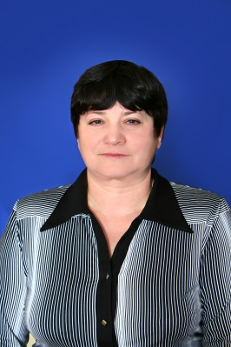
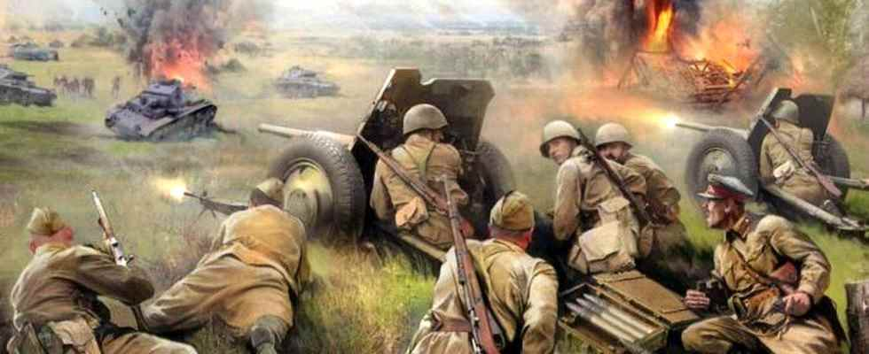
Сведения о руководителе краеведческого музея «Исток»
Руководителем школьного краеведческого музея «Исток» является учитель математики Денисюк Ольга Андреевна. Ольга Андреевна несколько лет руководит школьным музеем. Свою педагогическую деятельность она начала с 1992 года, после открытия МБОУ Кирсановская СОШ с учителя начальной школы.
Ольга Андреевна уже на пенсии, но продолжает являться активным и добросовестным работником. Вместе с инициативной группой ребят, она проводит большую работу по сбору и сохранению материалов для школьного краеведческого музея.
Вместе со своими воспитанниками она принимает участие в конкурсах разных уровней, где они занимают призовые места.

Slide 6
Краткая история музея.
Наш музей был открыт на базе школы 9 мая 2000 года. Инициаторами являлись директор Бурлакова Надежда Петровна и учителя энтузиасты.
Сбор краеведческого материала начинался ещё с 1995 года. Все экспонаты размещались в музейной комнате. В основу исследований по истории нашего края легли воспоминания местных жителей.
В октябре 2009 г музей успешно прошёл паспортизацию, ему было присвоено имя «Исток».
Музей создавался и пополнялся многими жителями и семьями учащихся. Всего в музее 161 экспонат. Экспозиции «Из истории хозяйства», «Никто не забыт, ничто не забыто», «Быт казаков», «Истории СССР», «История школы».
Экспозиция «История хозяйства» рассказывает о возрождении нашей малой Родины, родного хутора. Ведущее место в ней отведено бывшему директору ОПХ»Семикаракорское» Маслову Алексею Николаевичу.
Вся жизнь Алексея Николаевича неразрывно связана с Донским краем. Много лет работал он на ответственных должностях, постоянно совершенствовал свои знания, приобрёл огромный опыт руководящего работника. С 1967-1971 гг. он работал главным агрономом ОПХ «Семикаракорское», а с 1972 года являлся директором этого хозяйства, защитил дисертацию и получил звание доктора сельскохозяйственных наук.
За годы существования хозяйства до неузнаваемости изменился облик нашего хутора. Большое внимание уделялось не только производственному строительству, но и улучшению условий жизни и быта селян. По его инициативе в хуторе построена новая средняя школа, которая теперь носит имя А. Н. Маслова. Через реку Сал возведён новый мост.
Центральное место в нашем музее занимает экспозиция, посвященная Великой Отечественной войне. Здесь мы видим стенд, посвященный нашим землякам, ветеранам ВО войны Соловьеву Александру Александровичу и Ганновой Клавдии Емельяновне.
На нем расположены награды, фотографии и письма с фронта, здесь так же находятся экспонаты, посвященные ВО войне. Так же видна «Лента памяти» на которой изображены наши земляки, которые участвовали в сражениях за нашу Родину.

Slide 7
Имеется баннер, который был выполнен к 60 летию Победы в Великой Отечественной войне. В этом году к празднованию 75-летию Великой Победы в нашей школе была проведена акция «Письмо неизвестному солдату» в которой приняли участие все учащиеся 3- 9 классов. Каждый учащийся написал письмо неизвестному солдату и оформил его каждый по- своему. Активистами нашего музея была проведена встреча с жительницей нашего хутора , детство которой, выпало на военные годы Борисенок Ириной Ильиничной и создан стенд «Живая связь времен».
Следующая экспозиция, посвящена быту донских казаков. Здесь представлена казачья комната и утварь, которой пользовались казаки в своем хозяйстве: это прялка, коромысло, самовар, много церковных принадлежностей и часть казачьей одежды.
Из истории ССР можно увидеть много вещей, связанных с историей развития страны. Здесь собрано большое количество экспонатов: бюст Владимира Ильича Ленина, похвальные грамоты, вымпелы, денежные купюры, комсомольский билет и много других вещей, которые относятся к эпохе СССР.
В экспозиции, посвященной истории школы материал, на котором запечатлены интересные события школы. Мы гордимся нашим музеем:
Хорошо, что в школах есть музеи.
Значит, нить времён не прервалась.
Значит, вместе все-таки сумеем
С прошлым удержать незримо связь.
Нашими достижениями в работе музея являются почетные грамоты и дипломы районных и областных конкурсов
Учащиеся нашей школы два года подряд принимают участие в Интерактивной музейной выставке. Эти работы заняли призовые места на муниципальном и региональном уровне. Активисты музея приняли участие в районном фестивале школьных краеведческих музеев «Наследники традиций», посвящённого 110-летию В.А.Закруткина в конкурсе «Лучшая визитная карточка», «Лучший экскурсовод» и в конкурсе рисунков и плакатов «Я поведу тебя в музей», где заняли призовые места. В 2019 году наш музей «Исток» занял областные первые места в Всероссийском конкурсе «Моя малая Родина: природа, культура, этнос» и в муниципальном областном (заочном) конкурсе музеев образовательных организаций.

Slide 8
Деятельность музея ведется по следующим направлениям:
Фондовая и поисковая работа.
Пополнение музейного фонда осуществляется в результате поисковой работы.
В качестве подарков в музей передали самовар, книгу, написанную на старославянском языке, утварь, предметы казачьей старины и т.д.
Реставрационно-оформительская деятельность:
Собранные экспонаты, материалы используются для написания работ и оформления выставок, стендов и экспозиций.
Экскурсионно-просветительская и культурно-массовая работа.
При умелой организации школьный музей должен являться центром героико-патриотического и нравственного воспитания детей, формирования гражданского и национального самосознания обучающихся и воспитания творческой личности. Одним из направлений работы музея является экскурсионно – просветительская работа, т.е. проведение экскурсий, классных часов, встреч, бесед, уроков Мужества и тематических мероприятий для школьников и односельчан.
Проектно-исследовательская работа.
Результатом поисково-собирательной работы является написание интересных исследовательских работ и проектов, посвященных истории Малой Родины, жизни и достижениям земляков, истории школы и жизни педагогов и др.
Написание одной исследовательской работы требует много усилий: изучаются архивные документы, проводятся интервью; много времени уходит на правильное оформление работы и на подготовку ее защиты. Но это того стоит: во-первых, эти навыки пригождаются учащимся в будущем, во-вторых, эти материалы пополняют архив музея и могут использоваться для подготовки проектов, уроков мужества, бесед.
Просветительская работа
За 18 лет работы в музее накоплен богатый материал об истории села, односельчанах, история школы… Это очень хорошо, но гораздо важнее, когда все это не лежит мертвым грузом, а активно используется педагогами для воспитательных целей. На сегодня некоторые педагоги школы активно сотрудничают с музеем и используют его архивы для работы над проектами, исследовательскими и творческими работами.
Нашими достижениями в работе музея являются почетные грамоты и дипломы районных и областных конкурсов
Учащиеся нашей школы два года подряд принимают участие в Интерактивной музейной выставке. Эти работы заняли призовые места на муниципальном и региональном уровне. Активисты музея приняли участие в районном фестивале школьных краеведческих музеев «Наследники традиций», посвящённого 110-летию В.А.Закруткина в конкурсе «Лучшая визитная карточка», «Лучший экскурсовод» и в конкурсе рисунков и плакатов «Я поведу тебя в музей», где заняли призовые места.

Slide 9
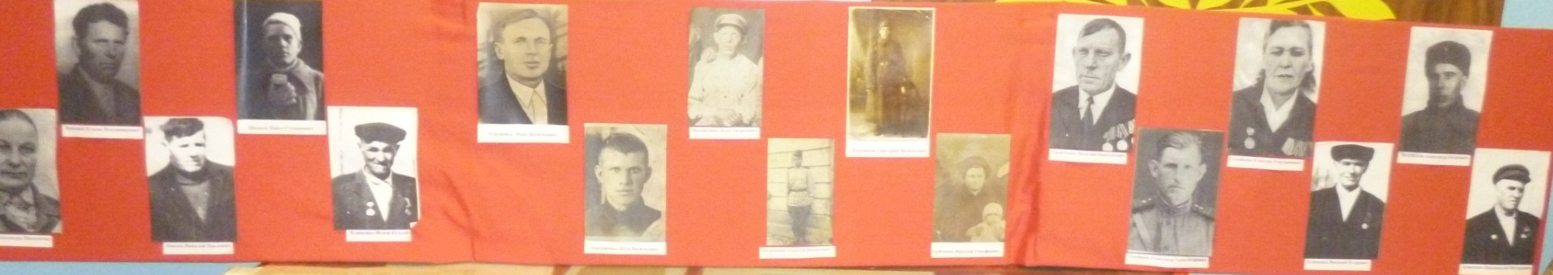
Информация о численности музейных экспонатов – 100 штук.
Лента памяти
«Они сражались за родину»
Мы будем помнить ветеранов,
Мы не забудем никогда
Их жертвы, подвиги и раны,
Победу! Помни вся страна!

Slide 10
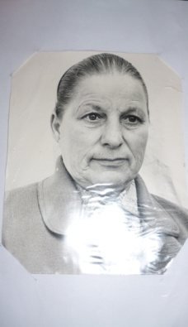
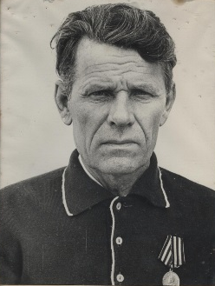
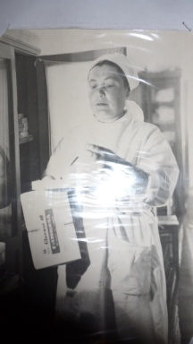
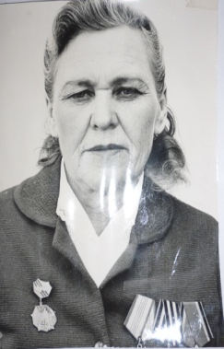
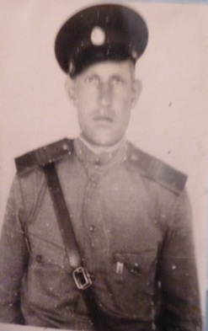
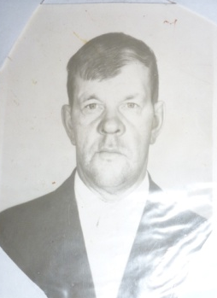
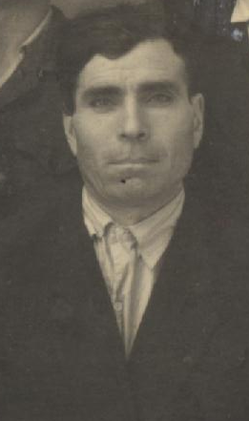
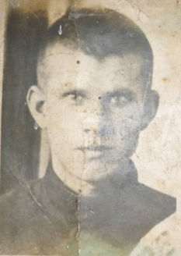

Земляки –ветераны
Лебедюк
Александра Никитична
Ярковой Кузьма Владимирович
Козлова
Вера Васильевна
Ганнова
Клавдия Емельяновна
«Они завещали – воспой эту землю,
Когда отгремит, отгрохочет война.
Шумящие волны, шумящую зелень
И ветер… В нём наши шумят имена.»
Соловьев
Александр Александрович
Колесников
Николай Дмитриевич
Кольцов
Василий Петрович
Бондоренко
Пётр Васильевич

Slide 11
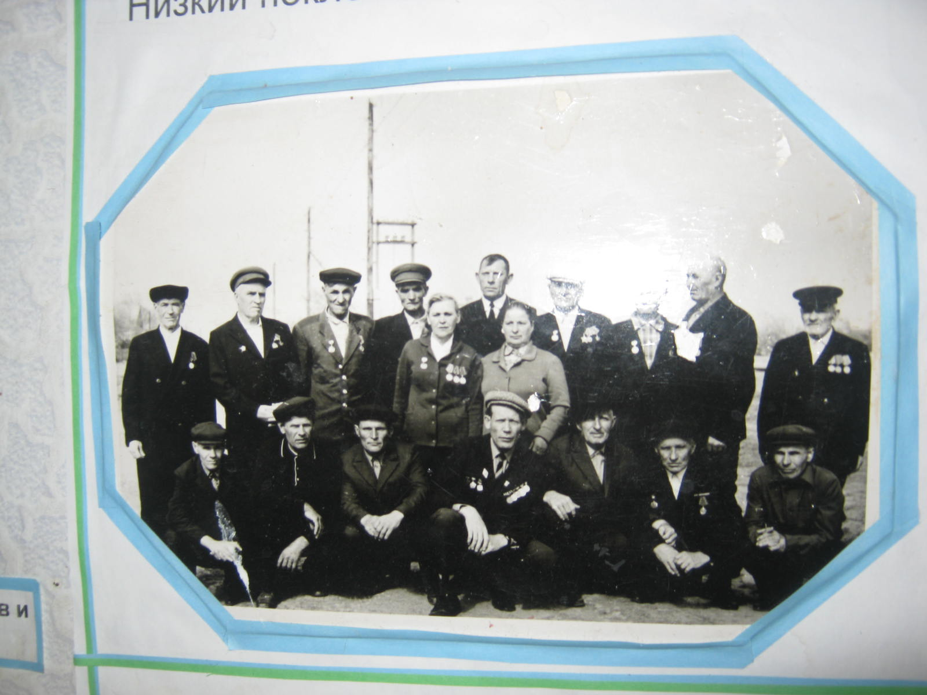
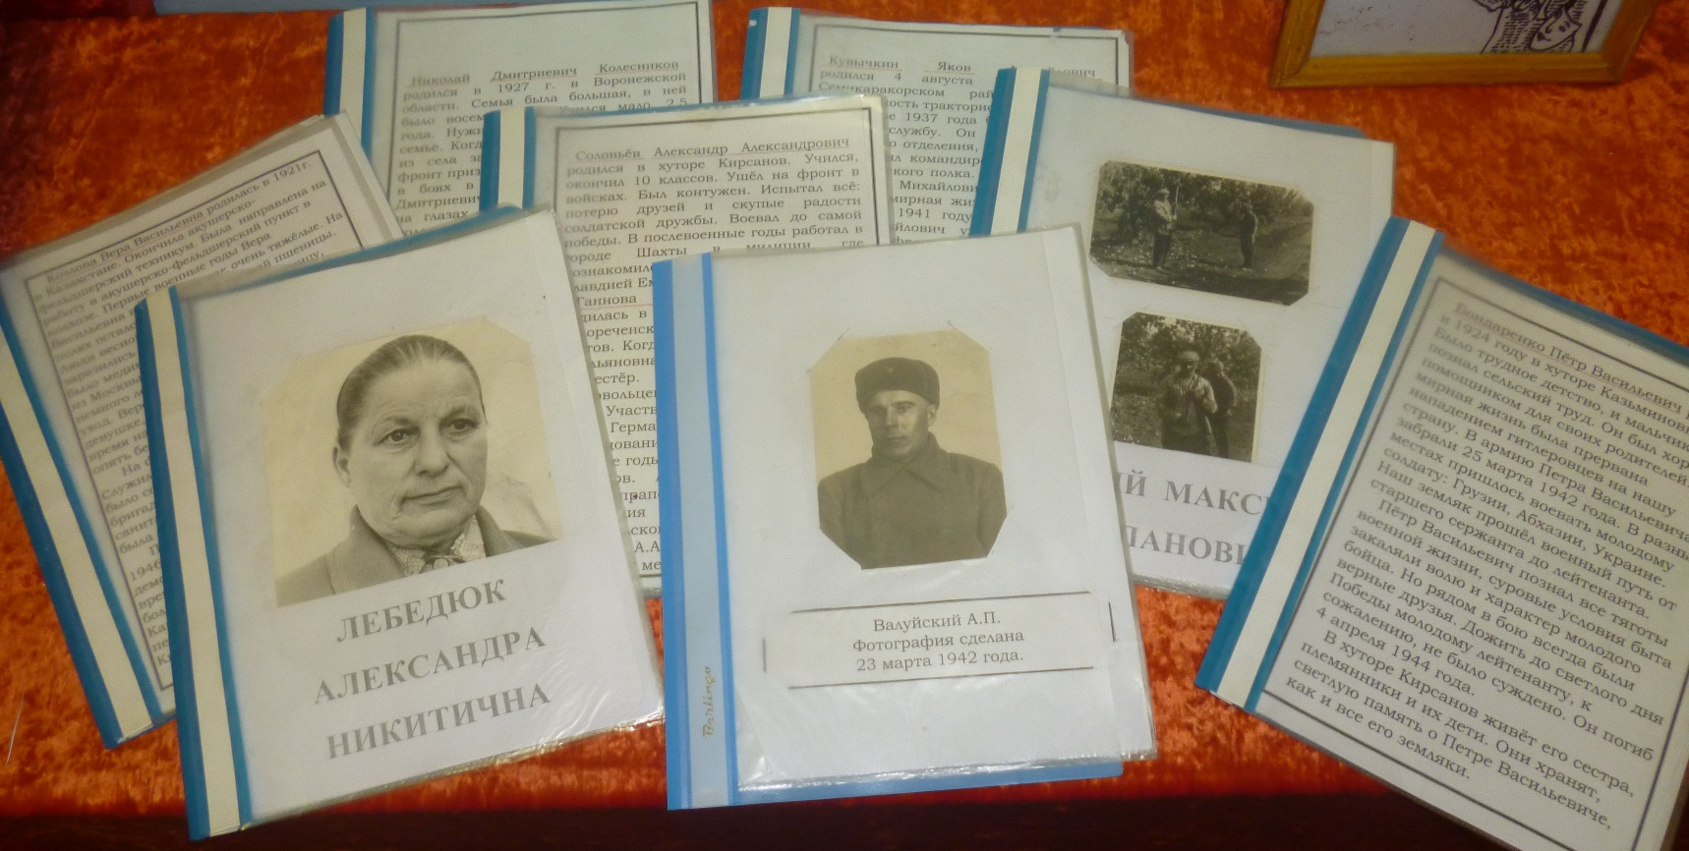
Биографии участников ВОв

Slide 12

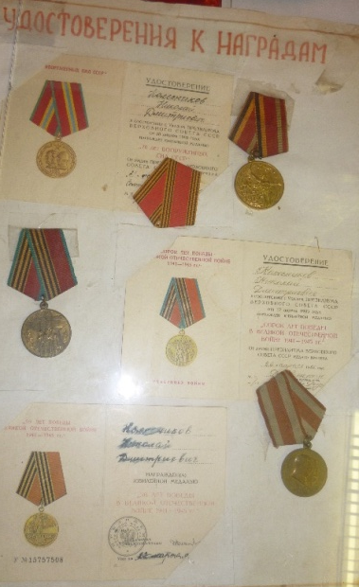
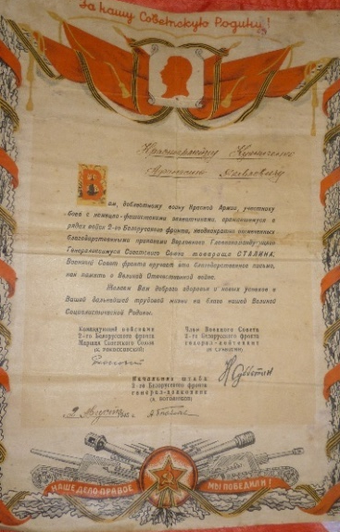
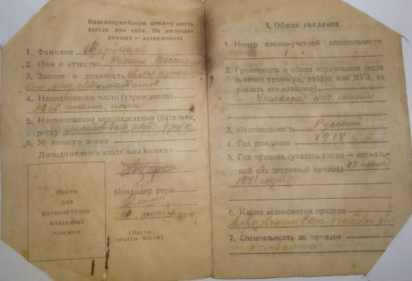
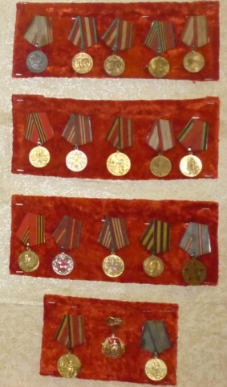
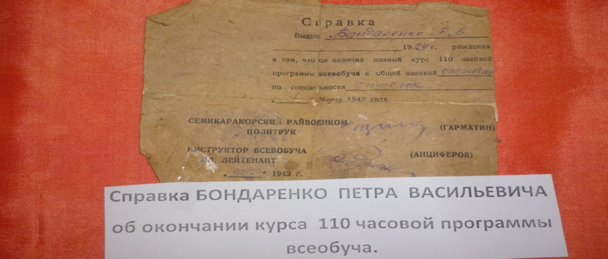
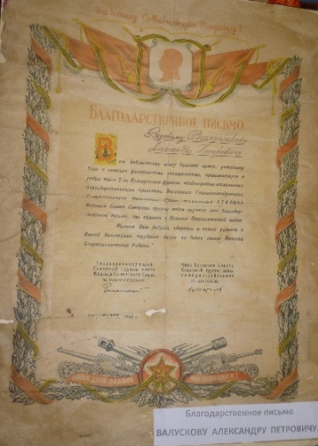
Награды и благодарности участникам ВОв

Slide 13
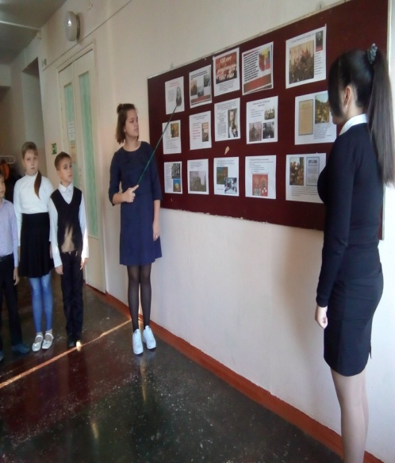
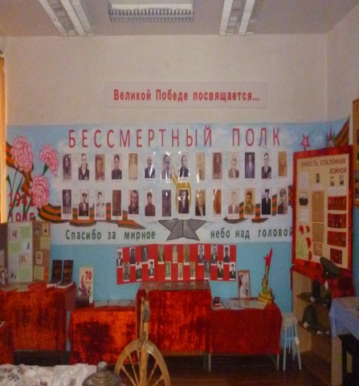
Организация экскурсионной работы.
В нашем музее проводятся уроки Мужества «Этих дней не смолкнет слава», «Герои нашего времени» и другие обычно приуроченные к памятным датам.
Проведение экскурсий, приуроченных Дню Победы, освобождению города Москвы от фашистских захватчиков, снятию блокады Ленинграда, Сталинградской битве проводятся каждый год в данные даты.
Экскурсии по истории края, казачества, истории СССР – проводятся 2 раза год.
В мае месяце в День Победы проходит в музее «день открытых дверей», который посещают все жители х.Кирсановка, а также все гости и желающие праздника.

Slide 14
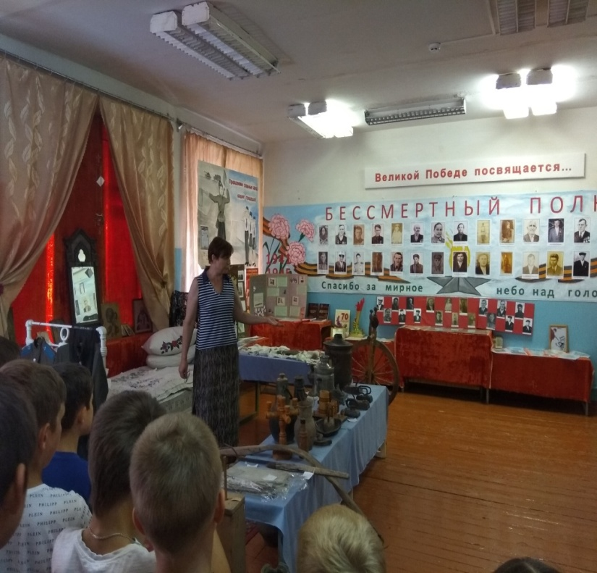
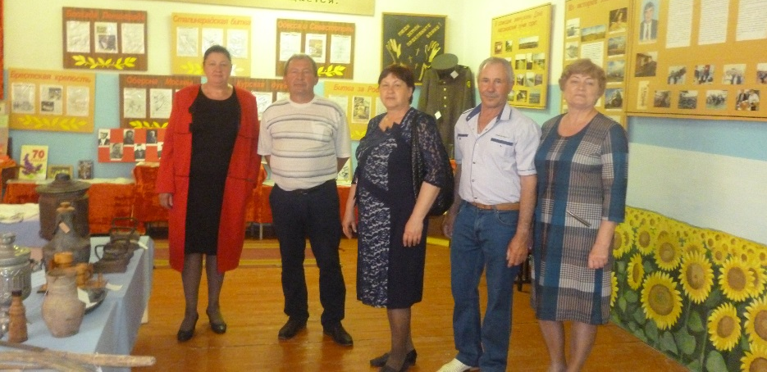
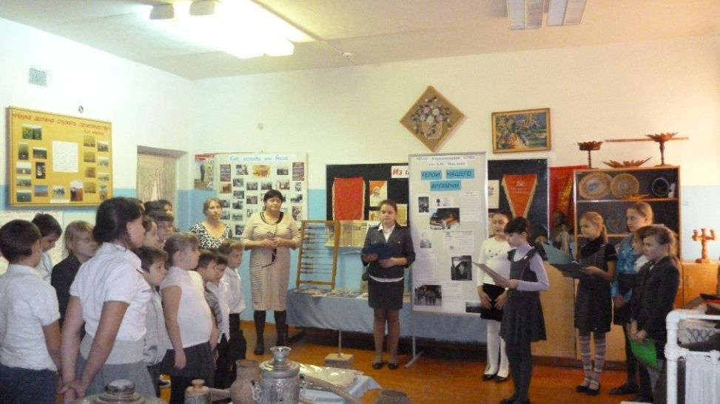
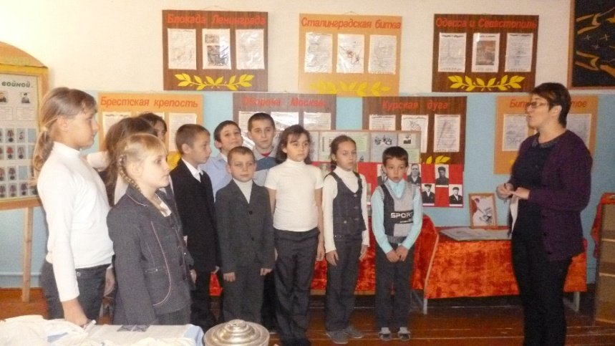
ЭКСКУРСИИ ПО МУЗЕЮ

Slide 15
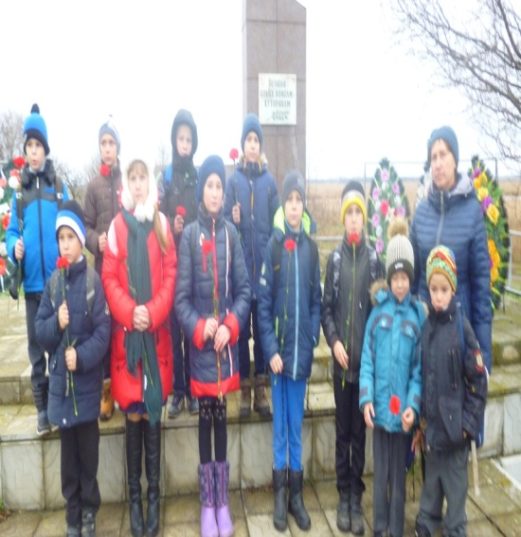
Каждый год, 3 декабря, активистами нашего музея проводится акция, посвященная Дню Неизвестного солдата с возложением гвоздик. В 2019году был проведен «Круглый стол» с выпускниками нашей школы, которые участвовали в Грузинско-Абхазском конфликте – Грабко А.А. и Копанцев А.Н.
Встречи с очевидцами и детьми войны – проводятся в феврале и в мае, когда проходят патриотические месячники.
В этом году к празднованию 75-летию Великой Победы активистами музея была проведена акция «Письмо неизвестному солдату» в которой приняли участие все учащиеся 5- 9 классов. Каждый учащийся написал письмо неизвестному солдату и оформил его каждый по- своему. Так же активистами музея была проведена встреча с жительницей нашего хутора , детство которой, выпало на военные годы - Борисенок Ириной Ильиничной и создан стенд «Живая связь времен».

Slide 16
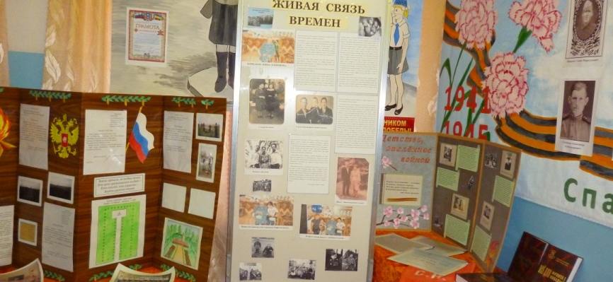
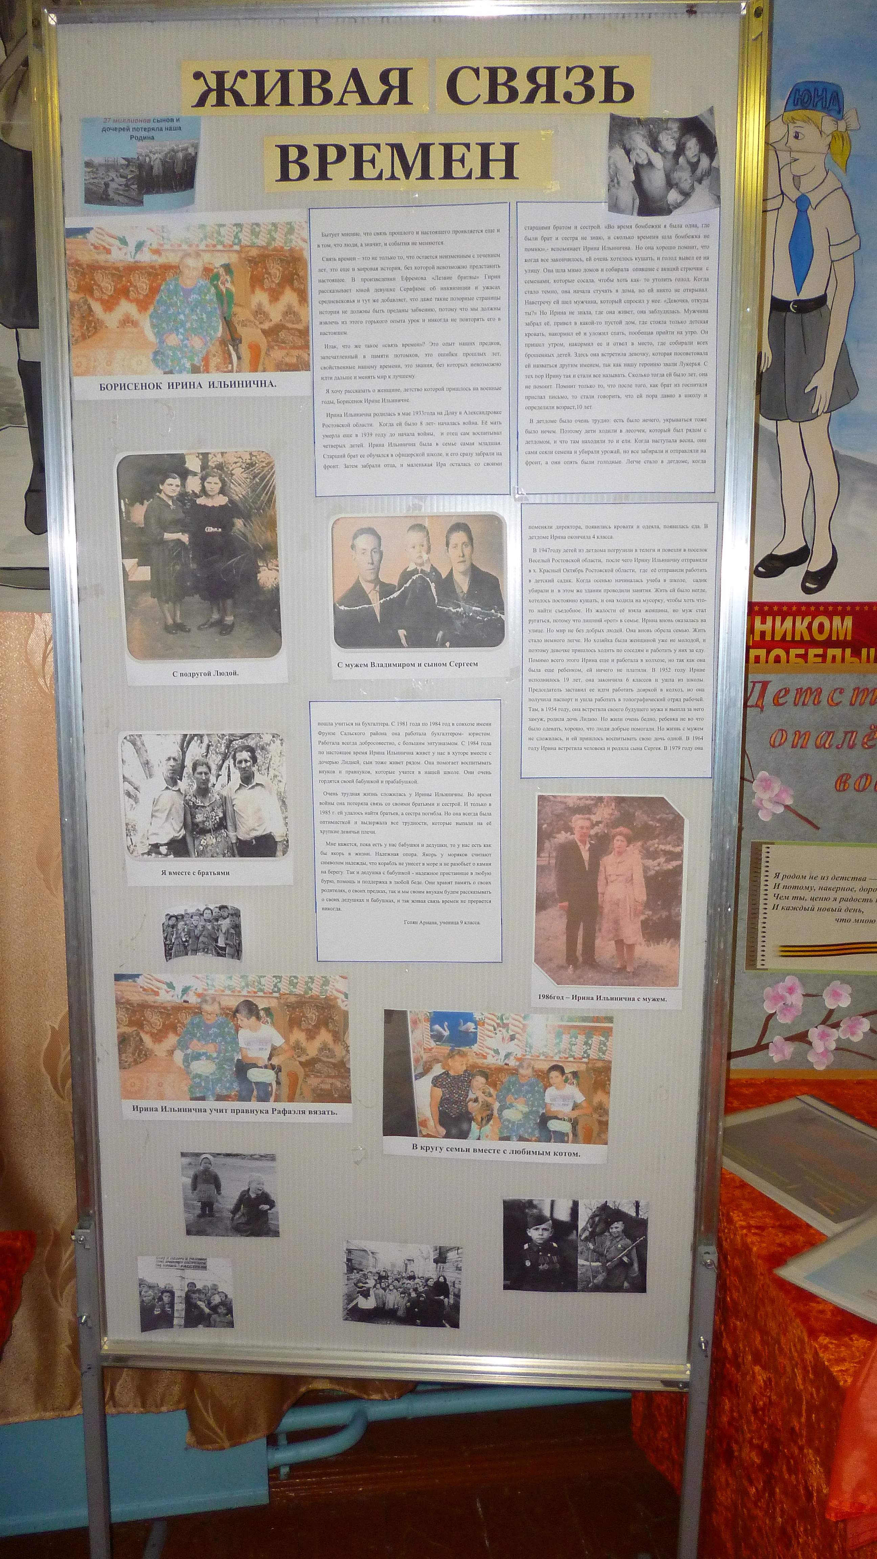
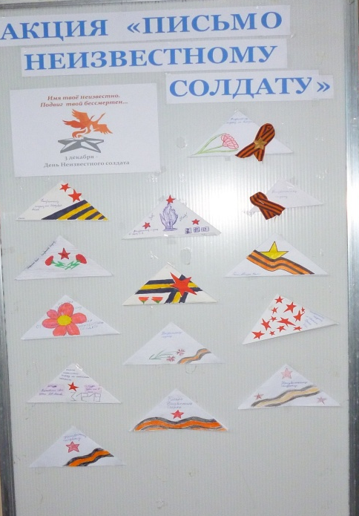
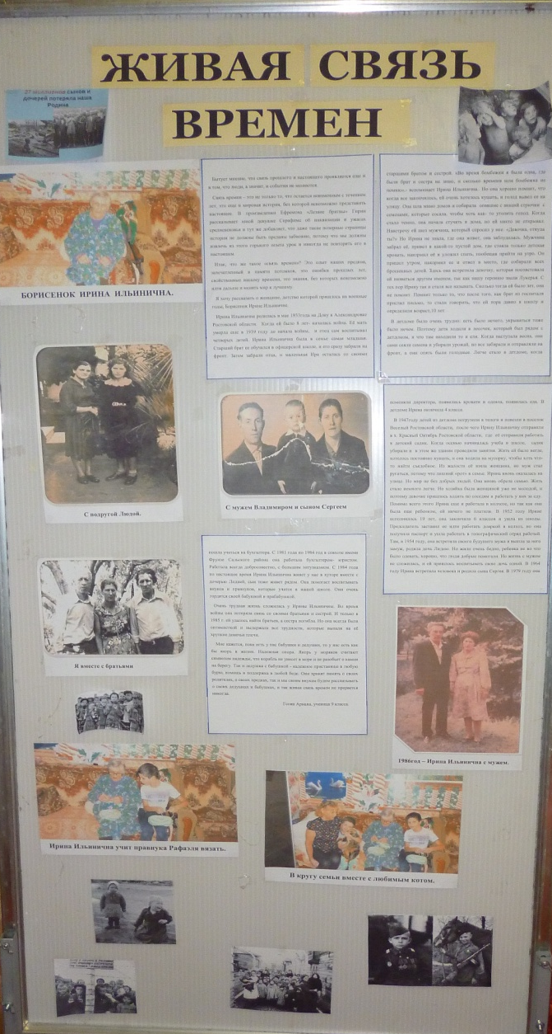
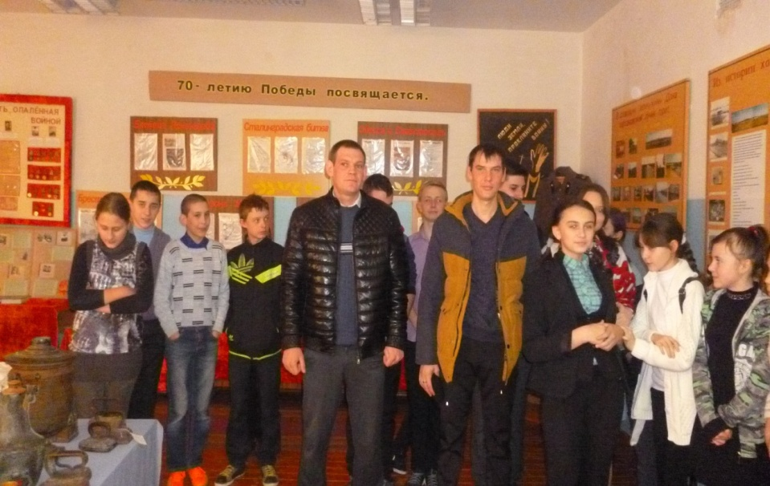
Встреча с участниками Грузинско – Абхазского конфликта

Slide 17
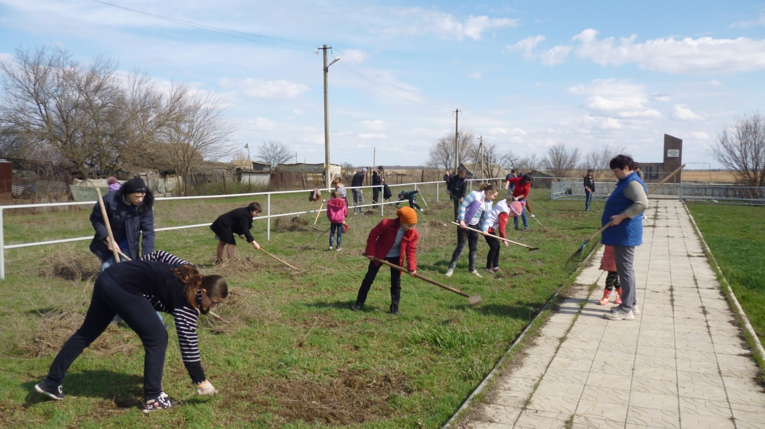
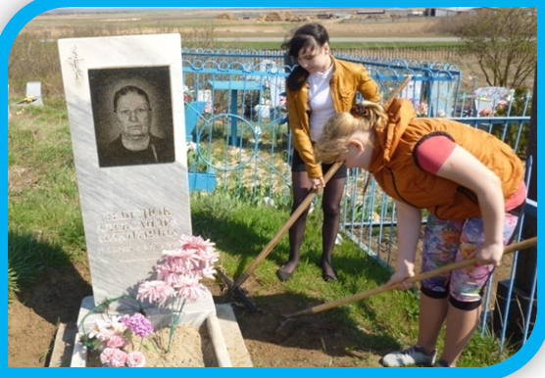
Активисты музея вместе с обучающимися нашей школы проводят субботники возле памятника, посвященного воинам- землякам, погибшим в годы ВО войне и взяли шефство над могилой ветерана войны Лебедюк Александрой Никитичной.

Slide 18
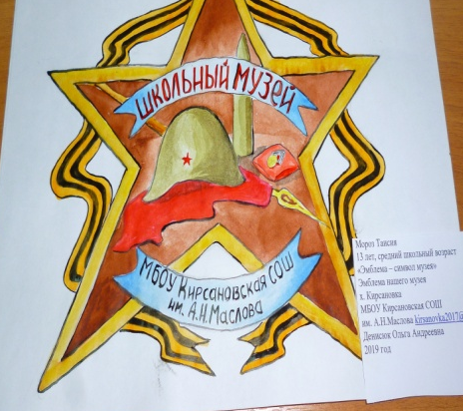
Сведения об обучающихся, принимающих активное участие в деятельности музея.
Мороз Таисия – 13 лет, обучающаяся 7 класса, участвовавшая в районных и областных соревнованиях, связанных с деятельностью музея и неоднократно занимала призовые места.
Гсоян Ариана – 15 лет, обучающаяся 9 класса, участвовала в исследовательской работе и заняла призовое место в районном конкурсе , снявшая ролик о нашем музее.
Болдырев Никита – 15 лет, обучающийся 9 класса принимает активное участие в деятельности школьного музея.

